Slide 1
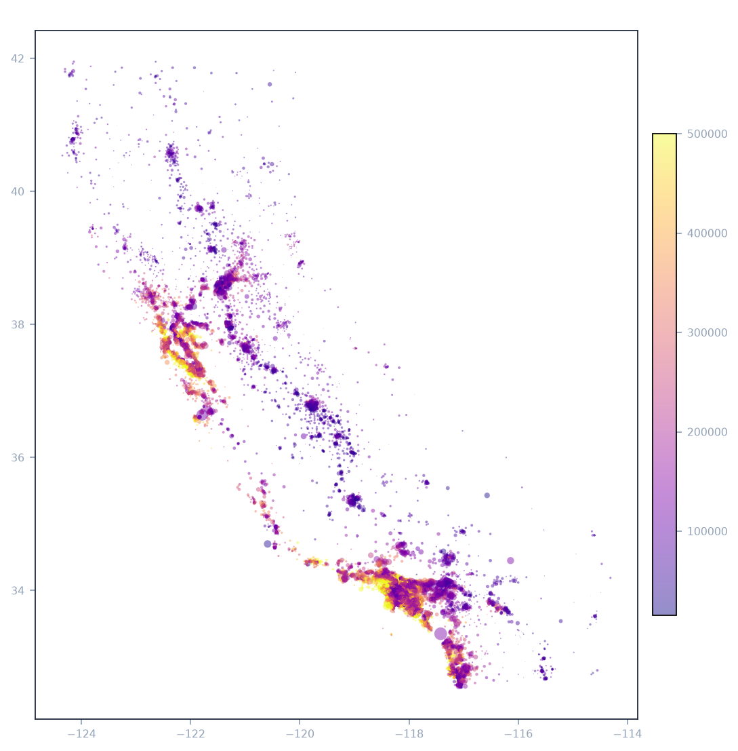
SEU PRÓXIMO
LAR NA
CALIFÓRNIA
Uma análise orientada por dados para responder a pergunta que vale milhares de dólares:
"Onde comprar ou alugar?"
20.640 distritos · 5 zonas geográficas · Censo 1990
DATA STORYTELLING
MERCADO IMOBILIÁRIO

Slide 2
O PONTO DE PARTIDA
O mercado imobiliário da
Califórnia é vasto — e confuso.
Com 20.640 distritos censitários espalhados por mais de 400 mil km², a Califórnia tem imóveis que variam de $77.500 a $500.000+ dentro do mesmo estado. A diferença não é aleatória — ela segue padrões claros que os dados revelam.
🏡
🔑
📈
Quero comprar
Quero alugar
Quero investir
Qual zona oferece melhor custo-benefício real?
Onde o aluguel cabe no orçamento sem apertar?
Qual zona tem maior potencial de valorização?
Este deck responde às três com dados.

Slide 3
GUIA DAS ZONAS
O que significam
"INLAND", "NEAR BAY" e as outras zonas?
O dataset classifica cada distrito conforme sua proximidade geográfica à água. Entender essa classificação é fundamental para interpretar os preços.
🏝️ ISLAND Ilha
Os 5 distritos das Ilhas Channel, ao largo de Santa Bárbara. Território isolado, acessado por barco ou avião. Imóveis de luxo extremo, quase sem mercado de revenda. Uma curiosidade estatística mais do que uma opção real.
Valor mediano: $414.700 5 distritos apenas
🌉 NEAR BAY Próximo à Baía
Distritos à beira da Baía de São Francisco — não do Oceano Pacífico. Inclui São Francisco, Oakland, Berkeley, Palo Alto e cidades do Vale do Silício. A região tecnológica mais cara dos EUA. Alta densidade, trânsito intenso, salários altíssimos.
Valor mediano: $233.800 2.290 distritos — SF Bay Area
🌊 NEAR OCEAN Próximo ao Oceano
Distritos com acesso direto ao Oceano Pacífico: Santa Cruz, Monterey, Malibu, Santa Bárbara, Half Moon Bay. Paisagem deslumbrante, clima ameno o ano todo. Premium pela natureza, não pelo emprego — ideal para qualidade de vida.
Valor mediano: $229.450 2.658 distritos — litoral pacífico
🚗 <1H OCEAN Menos de 1h do Oceano
Distritos a até 60 minutos de carro da costa, mas sem acesso direto. A maior zona do dataset. Abrange subúrbios de Los Angeles (Riverside, San Bernardino), East Bay (Oakland, Fremont), Sacramento e Silicon Valley interior. O equilíbrio entre acesso e custo — a escolha da maioria das famílias californianas.
Valor mediano: $214.850 9.136 distritos — a maior zona
🏜️ INLAND Interior
Distritos a mais de 1 hora do oceano. O coração agrícola da Califórnia: Vale de San Joaquin, Vale Sacramento, Bakersfield, Fresno, Modesto, Stockton. Clima extremo (verões de 40°C+), menor IDH, mas o imóvel mais acessível do estado. O ponto de entrada para quem quer construir patrimônio com renda modesta.
Valor mediano: $108.500 6.551 distritos — o interior agrícola
Interior
Interior
<1h Oceano
<1h Oceano
Próx. Oceano
Próx. Oceano
Próx. Baía
Próx. Baía
Ilha
Ilha

Slide 4
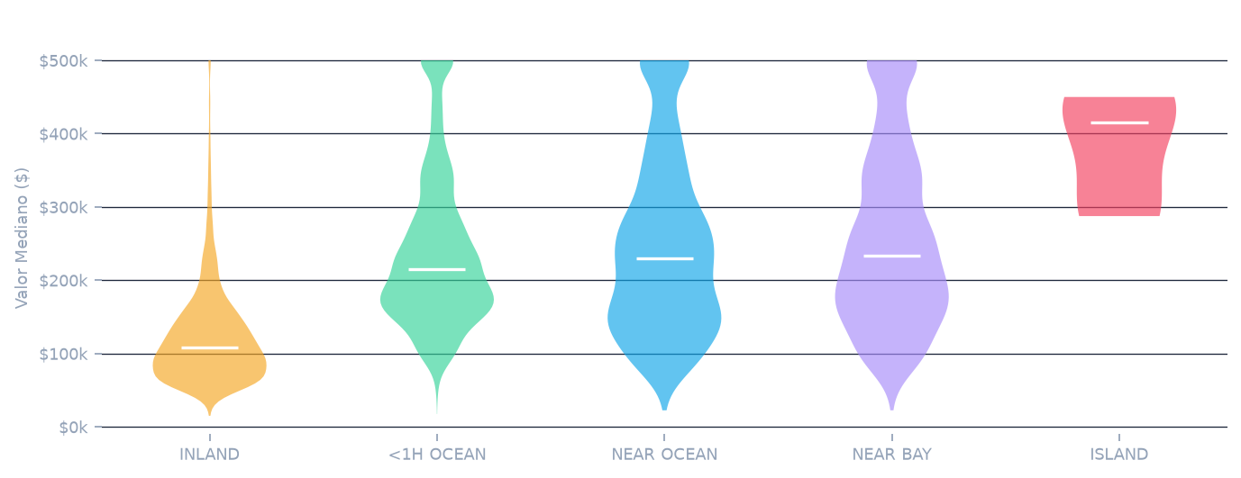
PANORAMA GERAL
20.640 distritos.
O que os números revelam?
$179.700
$35.300
$108.500
$414.700
Valor mediano geral
Renda familiar mediana/ano
Menor mediana (INLAND)
Maior mediana (ISLAND)
20.640 distritos
3.53 × $10.000
entrada mais acessível
3.8× o valor do interior
💡 A amplitude de preços entre a zona mais cara e a mais barata é de 3,8×. O mesmo estado, com imóveis que variam de $77.500 a $500.000+. Zona e renda local explicam quase tudo.
MEDIANA POR ZONA
Zona
Mediana
Renda
Score CB
INLAND
$108k
2.99×$10k
2.75
<1H OCEAN
$215k
3.88×$10k
1.84
NEAR OCEAN
$229k
3.65×$10k
1.64
NEAR BAY
$234k
3.82×$10k
1.71
ISLAND
$415k
2.74×$10k
0.68

Slide 5
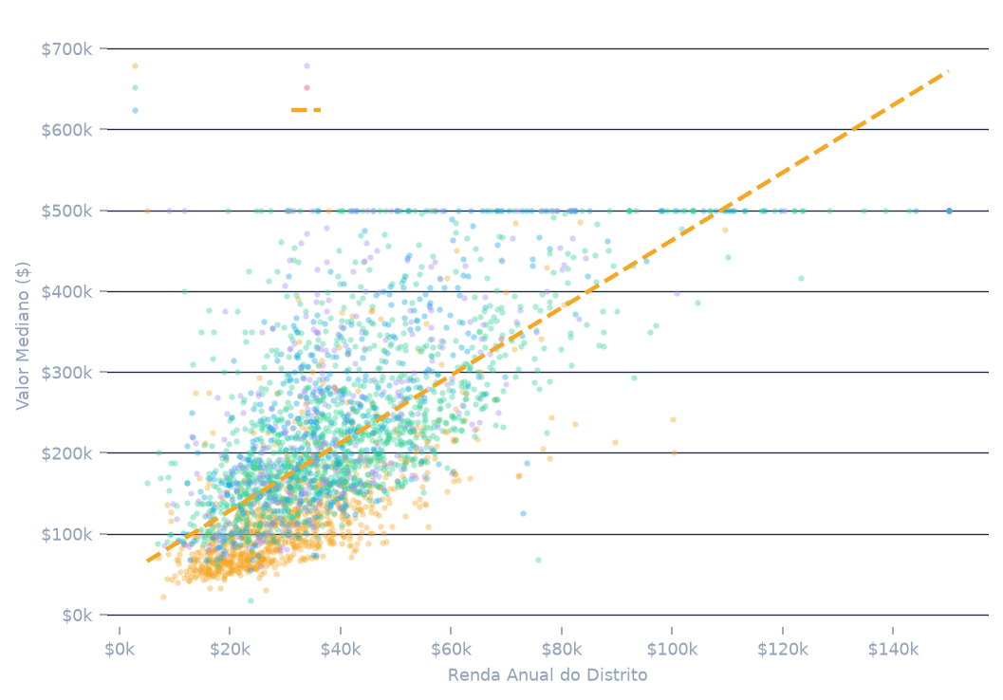
O FATOR INVISÍVEL
A renda do bairro define o preço.
Não o tamanho, não a idade — a renda.
Spearman ρ = +0.68 — Renda × Valor
A correlação mais forte do dataset. IC 95% Bootstrap: [0.67, 0.69]. Onde a renda é alta, o valor é alto — sempre.
IC 95%: [0.67, 0.69] — Intervalo de Confiança
Calculado com 2.000 reamostras Bootstrap. A correlação é robusta e não é fruto do acaso.
Renda > Localização — O que mais importa
Um imóvel no interior com renda alta vale mais do que um imóvel costeiro em região de baixa renda. O bairro define o preço.
📊 O modelo de Gradient Boosting com renda como feature principal atingiu R²=0.83 — explicando 83% da variação de preços.

Slide 6
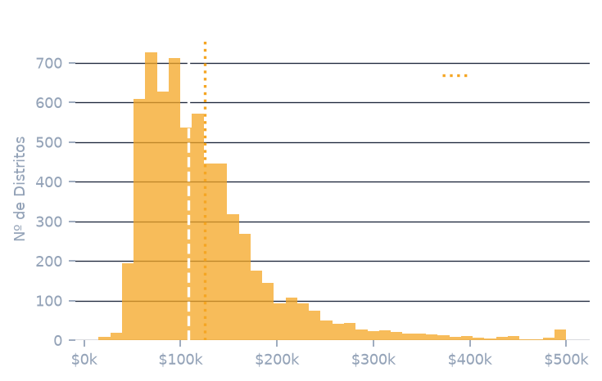
ZONA EM DETALHE
🏜️ INLAND — Interior
Mais de 1 hora de carro até o oceano. O coração agrícola da Califórnia.
$108k
2.99×$10k
2.75
23 anos
5.5
Valor Mediano
Renda Mediana
Score C/B
Idade Mediana
Quartos/Dom.
P25: $78k / P75: $149k
$29,877/ano
renda ÷ (valor/$100k)
6,551.0 distritos
média da zona
O INLAND é a Califórnia que os turistas não veem. São os vales agrícolas que abastecem os EUA — algodão, amêndoas, uvas. As cidades cresceram rápido nos anos 80 e 90 impulsionadas por famílias que não podiam pagar a costa. Hoje, é onde a classe trabalhadora construiu patrimônio. Verões de 38–42°C são a principal desvantagem. A infraestrutura melhora a cada década.
✅ IDEAL PARA:
⚠️ ATENÇÃO:
✅ Primeira moradia com renda modesta (< $45k/ano)
⚠️ Verões extremamente quentes (38–42°C)
✅ Famílias grandes que precisam de espaço por menos
⚠️ Dependência total do carro — sem transporte público
✅ Investidores buscando imóveis abaixo de $150k
⚠️ Menor valorização histórica vs. zona costeira
✅ Aposentados com renda fixa que querem patrimônio
⚠️ Mercado de trabalho mais restrito
📍 Cidades referência:
Bakersfield · Fresno · Modesto · Stockton · Visalia · Merced · Sacramento (periferia)
Interior
<1h Oceano
Próx. Oceano
Próx. Baía
Ilha

Slide 7
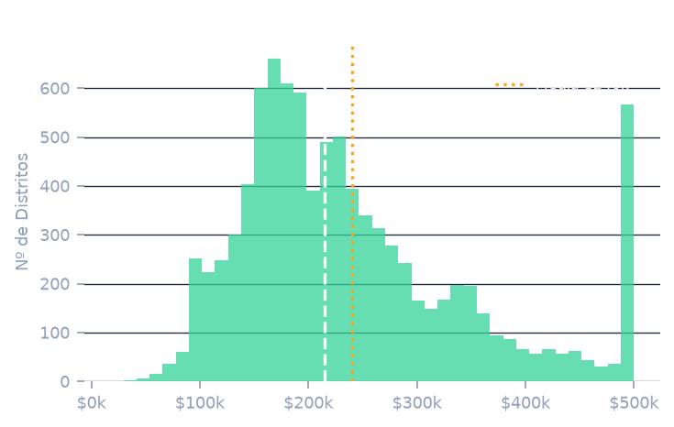
ZONA EM DETALHE
🚗 <1H OCEAN — Subúrbio Conectado
Até 60 minutos do oceano. O endereço da classe média californiana.
$215k
3.88×$10k
1.84
30 anos
5.1
Valor Mediano
Renda Mediana
Score C/B
Idade Mediana
Quartos/Dom.
P25: $164k / P75: $289k
$38,750/ano
renda ÷ (valor/$100k)
9,136.0 distritos
média da zona
É a zona mais populosa do dataset — 9.136 distritos, 44% do total. Abrange os subúrbios que cresceram quando SF e LA ficaram inacessíveis. Riverside e San Bernardino explodiram nos anos 2000. O East Bay virou alternativa à San Francisco pós-2010. Boa infraestrutura, acesso a empregos tech por BART ou rodovia, e praias a um fim de semana de distância.
✅ IDEAL PARA:
⚠️ ATENÇÃO:
✅ Famílias que trabalham em SF ou LA mas não podem pagar a cidade
⚠️ Commute longo — 45min a 1h30 por dia
✅ Jovens profissionais de tech em crescimento de carreira
⚠️ Mercado competitivo — demanda alta, estoque baixo
✅ Quem quer escola pública boa + espaço + custo controlado
⚠️ Alta variação interna: $100k a $400k+ na mesma zona
✅ Primeira compra com renda entre $50–80k/ano
⚠️ Risco de congestionamento crônico
📍 Cidades referência:
Riverside · San Bernardino · Fremont · Oakland (periferia) · Concord · Stockton · Sacramento
Interior
<1h Oceano
Próx. Oceano
Próx. Baía
Ilha

Slide 8
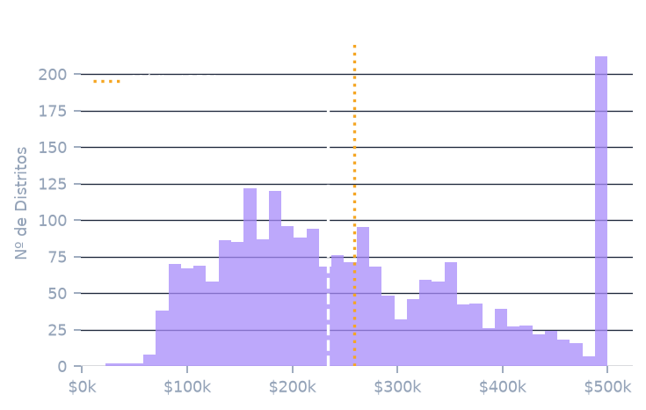
ZONA EM DETALHE
🌉 NEAR BAY — Baía de São Francisco
Às margens da Baía de SF. O epicentro da tecnologia e do custo de vida americano.
$234k
3.82×$10k
1.71
39 anos
5.1
Valor Mediano
Renda Mediana
Score C/B
Idade Mediana
Quartos/Dom.
P25: $162k / P75: $346k
$38,186/ano
renda ÷ (valor/$100k)
2,290.0 distritos
média da zona
NEAR BAY não é o Pacífico — é a Baía de São Francisco. Uma distinção importante. São Francisco, Oakland, Berkeley, Palo Alto, San Jose. O Vale do Silício mora aqui. A mediana de $233.800 é "barata" para os padrões de 2024, mas em 1990 era premium. A idade mediana dos imóveis é 39 anos — as casas são antigas, o que encarece manutenção. O mercado de trabalho é o mais competitivo do planeta.
✅ IDEAL PARA:
⚠️ ATENÇÃO:
✅ Profissionais de tecnologia com salário de $100k+
⚠️ Custo de vida altíssimo em tudo (não só o imóvel)
✅ Investimento de longo prazo (30+ anos de valorização histórica)
⚠️ Imóveis antigos: manutenção cara e frequente
✅ Quem prioriza acesso a transporte público (BART)
⚠️ Mercado supercompetitivo — guerras de lances são comuns
✅ Perfil urbano — sem dependência de carro
⚠️ Risco de bolha — historicamente volátil
📍 Cidades referência:
São Francisco · Oakland · Berkeley · Palo Alto · San Jose · Fremont · Richmond
Interior
<1h Oceano
Próx. Oceano
Próx. Baía
Ilha

Slide 9
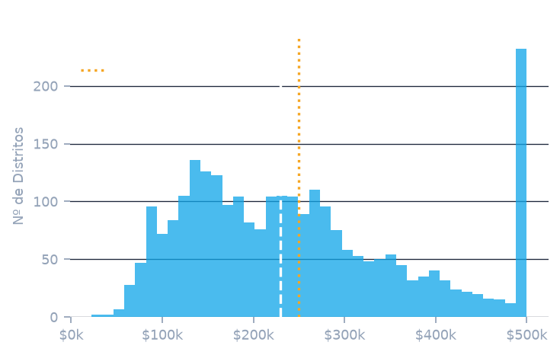
ZONA EM DETALHE
🌊 NEAR OCEAN — Litoral Pacífico
Acesso direto ao Oceano Pacífico. Natureza, clima perfeito, ritmo de vida.
$229k
3.65×$10k
1.64
29 anos
5.1
Valor Mediano
Renda Mediana
Score C/B
Idade Mediana
Quartos/Dom.
P25: $150k / P75: $323k
$36,470/ano
renda ÷ (valor/$100k)
2,658.0 distritos
média da zona
NEAR OCEAN são os distritos que têm o Pacífico como quintal. Santa Cruz, Monterey, Malibu, Santa Bárbara, Half Moon Bay. O clima é o melhor da Califórnia: 18–24°C o ano todo, sem extremos. A valorização é sustentada pela escassez — não há mais litoral para construir. O perfil de renda é mais baixo que NEAR BAY, mas o preço é quase igual, porque as pessoas pagam pelo estilo de vida, não pelo mercado de trabalho.
✅ IDEAL PARA:
⚠️ ATENÇÃO:
✅ Quem prioriza qualidade de vida acima de tudo
⚠️ Renda local mais baixa que o preço sugere — crédito exigido
✅ Trabalho remoto — sem necessidade de ir ao escritório
⚠️ Risco de incêndio e erosão costeira em algumas áreas
✅ Aposentados com patrimônio já construído
⚠️ Mercado de trabalho local limitado
✅ Investimento em temporada / aluguel por temporada
⚠️ Custo de seguro imobiliário crescente
📍 Cidades referência:
Santa Cruz · Monterey · Carmel · Santa Bárbara · Malibu · Half Moon Bay · Oxnard
Interior
<1h Oceano
Próx. Oceano
Próx. Baía
Ilha

Slide 10
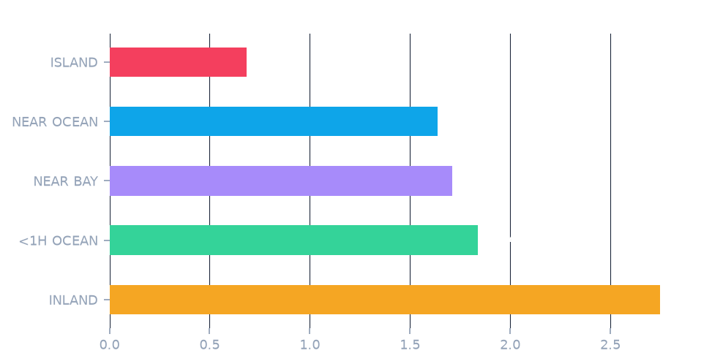
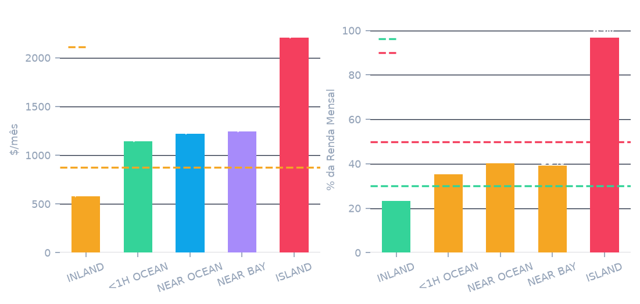
DECISÃO DE COMPRA
Onde comprar?
A resposta depende da sua renda e do seu objetivo.
INLAND
Renda < $45k/ano
Entrada a partir de $22k (20%). Score CB 2.75 — melhor custo-benefício do dataset.
<1H OCEAN
Renda $50–80k/ano
Equilíbrio real. Prestação ~$1.140/mês. Compromete ~35% da renda — dentro do aceitável.
NEAR BAY
Renda $100k+/ano
Investimento sólido de longo prazo. Valorização histórica comprovada. Exige fôlego.
Interior
<1h Oceano
Próx. Oceano
Próx. Baía
Ilha
📌 Regra: prestação ≤ 30% da renda bruta mensal. Simular com entrada de 20%, 30 anos, 7% a.a.

Slide 11
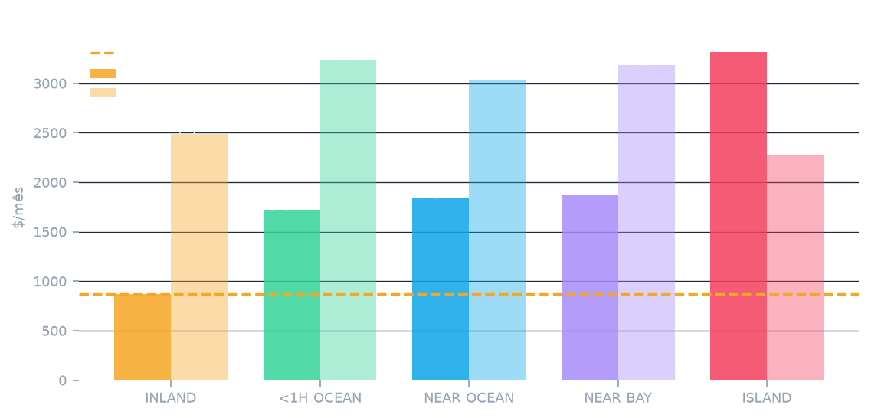
DECISÃO DE ALUGUEL
Onde alugar?
Custo mensal, liberdade e qualidade de vida como critérios.
💡 A Regra dos 30%
🏜️ INLAND
Aluguel ~$868/mês · 29% da renda
Dentro do ideal de 30%. Única zona financeiramente saudável para a renda mediana local.
Economistas recomendam gastar no máximo 30% da renda bruta com moradia. Com a renda mediana do dataset ($35.300/ano = $2.942/mês), o teto saudável é de $882/mês de aluguel. Apenas o INLAND está dentro desse limite. Em todas as outras zonas, a população local está comprometendo 44–50% da renda — um sinal de pressão habitacional estrutural.
🚗 <1H OCEAN
Aluguel ~$1.719/mês · 44% da renda
Fora do ideal, mas aceitável se a renda for > $50k. Acesso real ao litoral.
🌊 NEAR OCEAN
Aluguel ~$1.836/mês · 50% da renda
Interior
<1h Oceano
Próx. Oceano
Próx. Baía
Ilha
Crítico para a renda local. Considere apenas com renda superior a $55k.
🌉 NEAR BAY
Aluguel ~$1.870/mês · 49% da renda
Quase metade da renda mediana. Sem patrimônio sendo construído. Só com salário tech.

Slide 12
QUAL É O SEU PERFIL?
Cada perfil tem uma estratégia diferente.
👨‍👩‍👧
💻
🌿
📊
FAMÍLIA EM CRESCIMENTO
JOVEM PROFISSIONAL TECH
APOSENTADO / RENDA FIXA
INVESTIDOR IMOBILIÁRIO
$55–75k/ano · 3+ filhos · escolas
$90–130k/ano · solteiro/casal · mobilidade
$28–40k/ano · conforto · custo baixo
$80k+/ano · retorno e valorização
Zona ideal:
<1H OCEAN
Zona ideal:
NEAR BAY ou <1H OCEAN
Zona ideal:
INLAND
Zona ideal:
NEAR BAY (longo prazo)
Regiões:
Riverside, Concord, Sacramento
Regiões:
East Bay, San Jose, Fremont
Regiões:
Bakersfield, Fresno, Merced
Alternativa:
<1H OCEAN (custo de entrada)
Compra:
~$215k · prestação ~$1.140/mês
Compra:
~$235k · viável com essa renda
Compra:
~$108k · prestação ~$575/mês
ROI estimado:
5–7% ao ano histórico em SF
Aluguel:
~$1.720/mês · 37% da renda
Aluguel:
~$1.870/mês · 26% da renda
Aluguel:
~$868/mês · 30% da renda
Estratégia:
Compra → aluguel → valorização
Fator chave:
Qualidade de escola pública
Fator chave:
Acesso a BART/metrô
Fator chave:
Baixo custo de vida geral
Fator chave:
Demanda de tech sustentada

Slide 13
RANKING FINAL
As 5 zonas ranqueadas.
Critérios: valor, custo-benefício, comprometimento de renda, qualidade de vida, valorização.
Rank
Zona
Objetivo
Por quê?
Acessib.
Valoriz.
#1
<1H OCEAN
COMPRAR & ALUGAR
O equilíbrio perfeito para a maioria das famílias californianas. Acesso ao litoral, infraestrutura de qualidade, mercado de trabalho diverso. Maior zona do dataset.
★★★★★
★★★★
#2
INLAND
COMPRAR (1ª moradia)
Melhor score custo-benefício do dataset. Único onde a renda mediana local sustenta confortavelmente o custo de moradia. A porta de entrada para o patrimônio.
★★★★★
★★★
#3
NEAR BAY
INVESTIR (longo prazo)
Valorização histórica mais consistente. Demanda estrutural de tech. Exige renda alta, mas o retorno justifica para investidores pacientes.
★★★
★★★★★
#4
NEAR OCEAN
ALUGAR (qualidade de vida)
O litoral acessível. Melhor clima, menor densidade que Bay Area. Custo acima do ideal, mas justificado pelo estilo de vida — especialmente para remotos.
★★★
★★★★
#5
ISLAND
EVITAR (nicho extremo)
Luxo absoluto sem liquidez. Cinco distritos apenas. Sem mercado de trabalho, sem infraestrutura. Exclusivamente para patrimônio muito elevado.
★
★★

Slide 14
TRÊS VERDADES QUE OS DADOS PROVAM
sobre o mercado imobiliário da Califórnia
01
02
03
A RENDA DO BAIRRO DEFINE O PREÇO
O INLAND É O MELHOR NEGÓCIO
O <1H OCEAN É O EQUILÍBRIO REAL
Não o tamanho, não a vista, não a proximidade ao oceano de forma isolada. O Spearman ρ = 0.68 com IC [0.67–0.69] é o número mais importante deste deck. Antes de olhar o imóvel, pesquise a renda mediana do distrito.
Score custo-benefício de 2.75 — o mais alto do dataset. Único onde a renda local sustenta o custo de moradia dentro dos 30% recomendados. Ignorado por preconceito estético, não por dados.
A maior zona, a mais diversa, a mais conectada. Para 44% dos distritos da Califórnia, esse é o meio-termo entre sonho e viabilidade. O endereço da classe média que conseguiu encontrar o ponto de equilíbrio.
📂 Análise completa + código: github.com/LuissFellipe/houses-prices-analysis

